Slide 1


“PROYECTO DE INVERSIÓN PARA LA IMPLEMENTACIÓN DE UNA EMPRESA DE ENTREGA A DOMICILIO DE DESAYUNOS CON SORPRESAS PARA EL MERCADO DE GUAYAQUIL”
Presentado por:
HELENA CRISTINA LOOR CEDEÑO
BYRON YONES OLAYA GONZÁLEZ
ADOLFO WLADIMIR OYAGUE PAREDES

Slide 2

INTRODUCCIÓN

Slide 3
PROBLEMA
Falta de imaginación de los consumidores.
Falta de opciones de detalles.
Carencia de compañías o empresas de servicio.
El problema es elegir el regalo adecuado y respectivo a cada tipo de celebración.

Slide 4
JUSTIFICACIÓN
Satisfacer las necesidades del consumidor.
Brindar un servicio creativo y de calidad.
Brindar otro tipo de regalos (no tradicional) que contengan un valor nutricional y un detalle dulce.
Satisfacer necesidades emocionales, además de la satisfacción biológica de la alimentación.

Slide 5
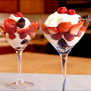



Características del producto
MENU 1: “DESAYUNO SANDUCHERO”
MENU 2: “DESAYUNO PLAYERO”
ü
UN SANDUCHE: dos pisos
ü
CEBICHE: camarón, pescado o
-
Pollo con champiñones o;
concha
-
Queso javeriano, tocino,
ü
Porción de arroz
jamón, pepperoni, lechuga
ü
CHIFLES: con queso o sal prieta.
orgánica y pepinillos.
ü
CERVEZA: personal
ü
HUEVOS: revueltos con tocino
ü
JUGO: un vaso con jugos de frutas
ü
MINI TOSTADAS
naturales
ü
UN PRODUCTO LÁCTEO: yogurt o
ü
DULCE
leche en envase tetra pack, saborizada
ü
COPA DE GELATINA: distintos
ü
JUGO : un vaso con jugos de frutas
sabores con frutas.
naturale
s
COPA DE FRUTAS: variedad de frutas
picadas con crema chantilly.
ü
DULCE
MENÚ 3: “DESAYUNO TIPICO”
MENÚ 4:” DESAYUNO GOURMET”
ü
BOLÓN :
ü
TERMO METALICO CON AGUA
ü
-
maduro, queso o mixto
CALIENTE
( Té de Hierbas a elección).
ü
-
verde, queso o mixto
ü
PIQUEO: jamón, salami, pepperoni,
ü
HUEVO: frito o a la copa
queso cheddar, aceitunas, queso
ü
UN PRODUCTO LÁCTEO: yogurt o
javeriano, pepinillos y salsa especial.
leche en envase tetra pack.
ü
CREPES: manjar o chocolate
ü
JUGO : un vaso con jugos de frutas
ü
JUGO:
vaso
naturales
ü
UN PRODUCTO LÁCTEO: yogurt o
ü
COPA DE FRUTAS: con crema
leche en base tetra pack, saborizada
chantilly
ü
COPA CON FLAN
ü
DULCE
ü
DULCE

Slide 6

OBJETIVO GENERAL
Elaborar un proyecto de inversión para la implementación de una empresa de entrega a domicilio de desayunos con sorpresas para el mercado de Guayaquil.

Slide 7
OBJETIVOS ESPECÍFICOS
Realizar un estudio organizacional del proyecto con su respectivo análisis.
Realizar una investigación de mercado con su respectivo análisis.
Hacer un estudio técnico para descubrir las necesidades del proyecto.
Determinar el monto de la inversión aproximado, así como los costes de producción, y gastos en que incurra este proyecto.
Investigar y con la rentabilidad del proyecto ajustándose a las medidas económicas del país.

Slide 8
ESTUDIO ORGANIZACIONAL
MISIÓN.-
Brindar un servicio de calidad, que cumpla con las satisfacciones y deseos de los clientes, ofreciendo desayunos de primera calidad y procesos que se rijan bajo las altas normas de calidad estandarizada, que permitan contribuir a la economía de la ciudad y del país.
VISIÓN.-
Ser una empresa reconocida a largo plazo por ofrecer un servicio que genera valor sentimental para sus clientes y a su vez incrementar la participación en el mercado de desayunos sorpresas a domicilio, ofreciendo alimentos y promociones acordes a las necesidades de la comunidad; así como identificar nuevos segmentos de mercado en los que se pueda incursionar.

Slide 9

VALORES
Ética
Compromiso
Respeto
Pro actividad
Comunicación
Profesionalismo

Slide 10
ORGANIGRAMA
Administrador
Cocinero
Asistente de cocina
Encargado de limpieza
Repartidor
Recepcionista

Slide 11
MATRIZ DE CRECIMIENTO: BCG

Slide 12
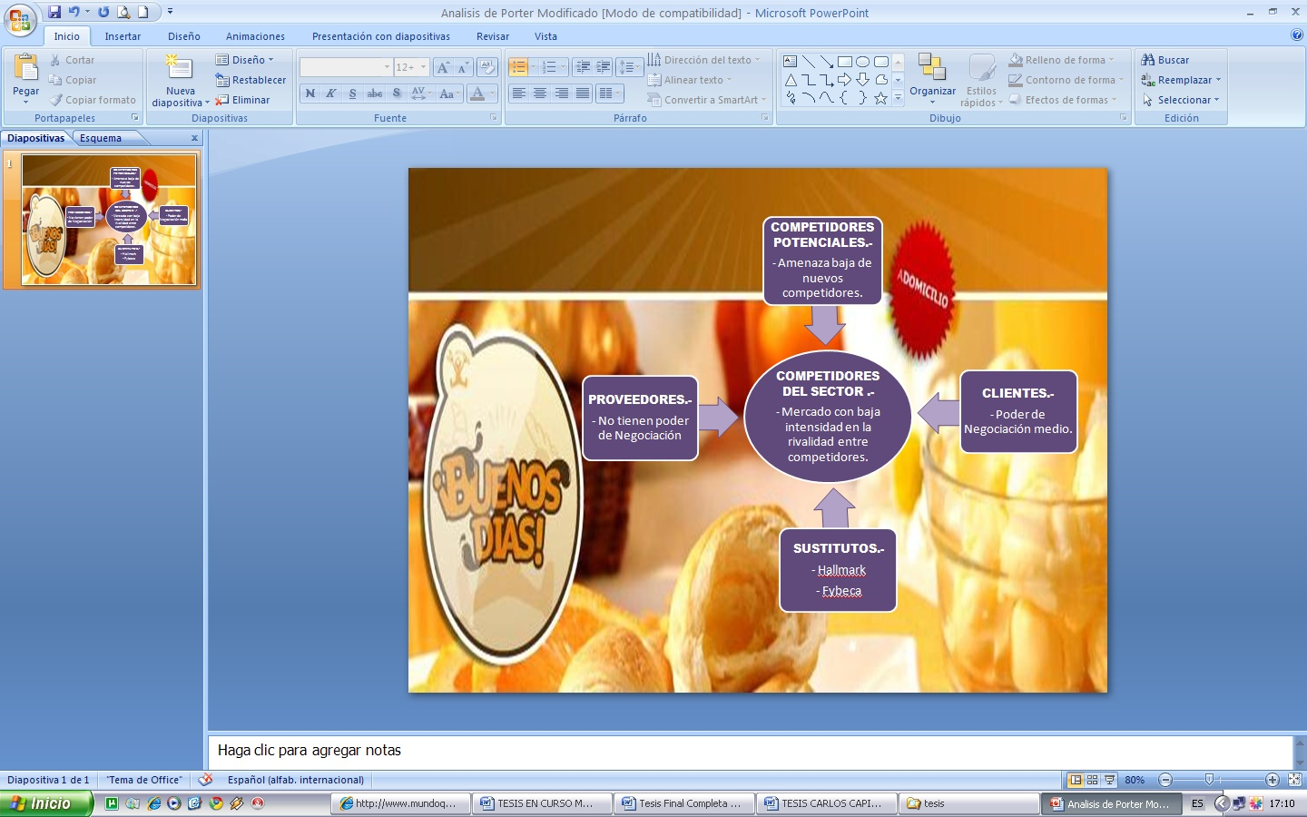
ESTUDIO DE MERCADO
ANÁLISIS DE PORTER

Slide 13
ANÁLISIS FODA
FORTALEZAS:
Servicio poco explotado.
Ofrecer diversos menús para cada ocasión y según el gusto del consumidor.
OPORTUNIDADES:
Posibilidad de nuevos servicios personalizados.
Ubicación favorable para la expansión.
Innovación de los platos en el menú.
Posibilidad de añadir otro regalo de parte del remitente.
Posibilidad de apertura de otras sucursales a mediano y largo plazo.
Posibilidad de ganar cuota de mercado.
DEBILIDADES:
Falta de experiencia por parte de los propietarios y del personal en este tipo de actividad.
Falta de lealtad de los consumidores por el desconocimiento de la marca.
AMENAZAS:
Promover el emprendimiento de otras empresas que ofrezcan un servicio similar.
Carencia de interés de conocimiento por parte de los posibles consumidores potenciales del sector centro-norte de la ciudad.

Slide 14
INVESTIGACIÓN DE MERCADO
Población Objetivo
Parroquia | Habitantes (2001) | Tasa % | habitantes (2009)
Pedro Carbo | 13.462 | 1,007% | 135
Roca | 7.296 | 1,007% | 73
Tarqui | 835.486 | 1,007% | 8417
Rocafuerte | 8.761 | 1,007% | 88
9 de Octubre | 6.680 | 1,007% | 67
 | 871.685 |  | 8780
 | TOTAL | 880.466

Slide 15
MUESTRA
Definición de la Muestra.
Selección del Tamaño de la Muestra.

Slide 16
Presentación de Resultados:
Variable: Edad Vs. Género
Variable: Ingresos (Abierta)

Slide 17
Variable: Frecuencia de Consumo (A domicilio)

Slide 18
Variable: Serv. de desayuno Vs Contrató antes el servicio
Aceptación.

Slide 19
Variable: Menús

Slide 20
Variable: Compra de Regalos
Variable: Inversión en Regalos Vs Cuánto Inv.

Slide 21
Determinación de la demanda

Slide 22
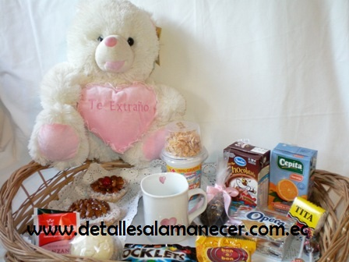

MARKETING MIX
Producto
Menús & Adicionales.
Precio
Precio establecido bajo costos.
Precio estandarizado.
Producto Esperado.

Slide 23
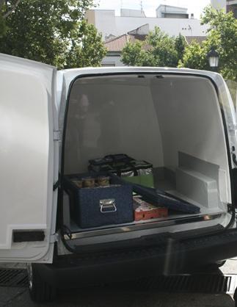
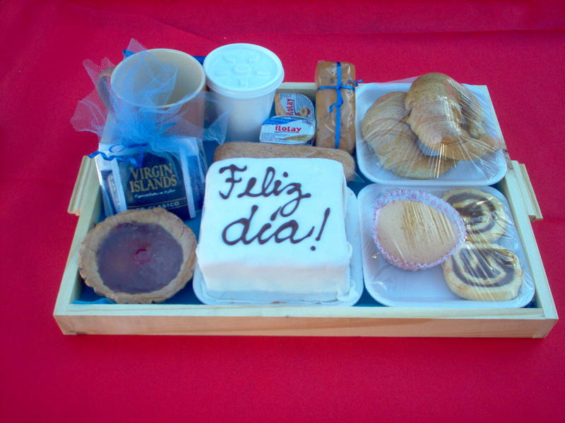
MARKETING MIX
Plaza
Ubicación Factible.
Promoción
Publicidad y Página web.
Sorpresas.
Entrega de producto final .

Slide 24

ESTUDIO TÉCNICO
LOCALIZACIÓN

Slide 25
PROCESO DE PRODUCCIÓN
Proceso de Recepción
Se reciben los alimentos frescos y en buen estado.
Inventariado
Se almacena por fecha de caducidad.
Lavado y Mantenimiento
Limpieza de los productos.
Proceso de Preparación
De acuerdo a la solicitud del cliente.
Creación del Detalle.
Serán decoradas al gusto del cliente.
Proceso de Catering
Se utiliza este servicio para la satisfacción del cliente.
Proceso de Entrega.
Se realiza la entrega a domicilio del pedido.

Slide 26
BALANCE DE EQUIPOS

Slide 27
BALANCE DE EQUIPOS

Slide 28
BALANCE DE EQUIPOS

Slide 29
BALANCE DE EQUIPOS

Slide 30
Inversión

Slide 31
Ingresos
●Ingresos por demanda
●Incremento de Ingresos

Slide 32
Costos

Slide 33
CAPITAL DE TRABAJO

Slide 34
flujo de caja

Slide 35
CAPM
VAN & TIR

Slide 36
PAYBACK

Slide 37
SENSIBILIDAD
Precio:

Slide 38
SENSIBILIDAD
Costos Operativos:

Slide 39
conclusiones
Detalles al Amanecer es un proyecto viable a realizar.
La TIR es de un 29,12%, > a la TMAR de un 18,28%, dando un VAN de $10.735,38.
Liquidez necesaria para cubrir la deuda.
Sensibilidad mínima en el precio de un 4%.
Estrategia de diferenciación.

Slide 40
recomendaciones
Puesta en marcha de la empresa.
Expansión en otros sectores de la ciudad.
Incluir nuevos tipos de menús como el “ligth” que permitan atraer un nuevo segmento de clientes.
Crear nuevas maneras de publicidad.

Slide 41
Gracias por su atención.

